Slide 1

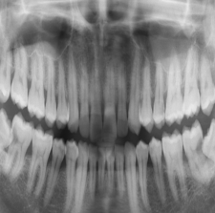
SEGMENTACIÓN DE CARIES EN RADIOGRAFÍAS PANORÁMICAS
Andres Julian Garcia Rueda
Juan Felipe Velandia Naranjo

Slide 2
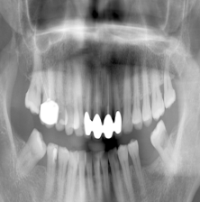
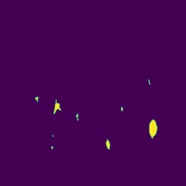
01.
PROBLEMA
Se busca apartir de radiografias panoramicas detectar caries en los dientes, con el fin de facilitar la detección y localización de estas

Slide 3


02.
DATOS
Los datos fueron obtenidos de kaggle donde se especifica que los datos se obtuvieron de un repositorio con fines investigativos.

Slide 4


DATOS
01.
Imágenes de radiografías dentales de tamaño completo
04.
Máscara de segmentación de caries de tamaño completo en el borde de los dientes
IMAGES
LABELS_CUT
02.
Máscara de segmentación de caries de tamaño completo
05.
Cajas de cada área de caries en las imágenes de tamaño completo
LABELS
ANNOTATIONS.BBOXES_CARIES
03.
Recorte de imágenes de rayos X dentales en el borde de los dientes
06.
Cajas de cada diente en las imágenes de tamaño completo
IMAGES_CUT
ANNOTATIONS.BBOXES_TEETH

Slide 5
DATOS
03.
Recorte de imágenes de rayos X dentales en el borde de los dientes
04.
Máscara de segmentación de caries de tamaño completo en el borde de los dientes
IMAGES_CUT
LABELS_CUT

Slide 6

03.
PRE-PROCESAMIENTO
Se realizan algunos pre-procesamientos a los datos como resize por la diferencia en tamaño de las imagenes, la normalizacion, la conversion a 3 canales junto con adaptaciones para el funcionamiento en la UNET

Slide 7
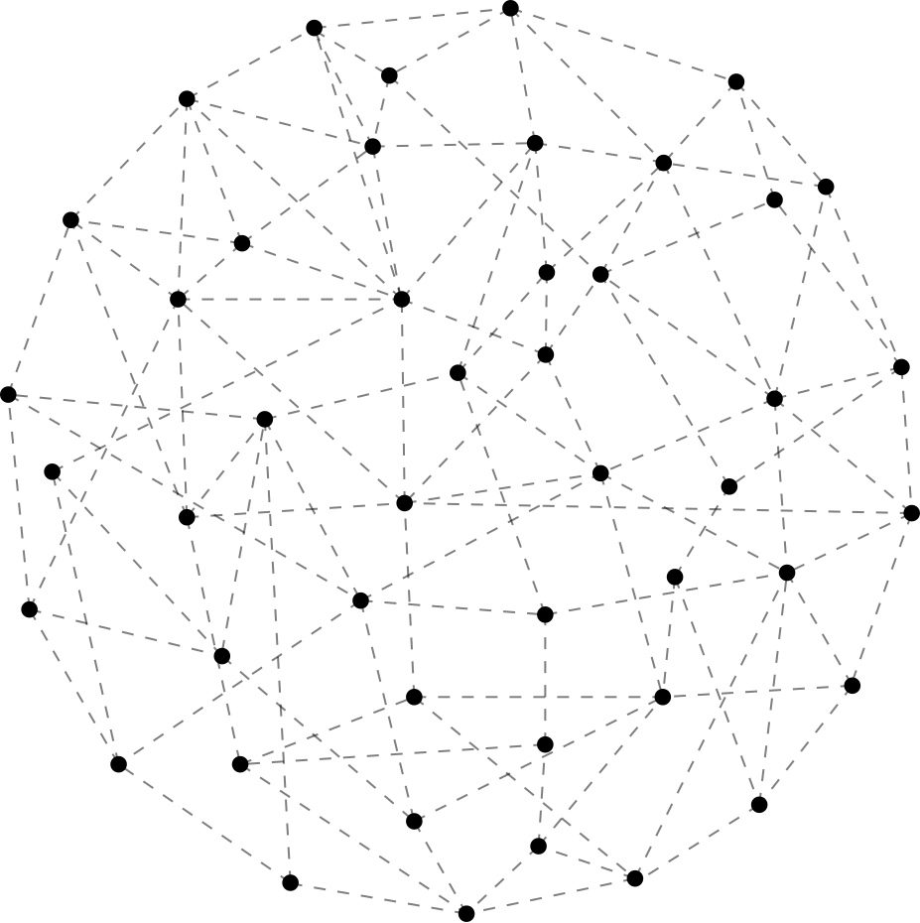
04.
RED NEURONAL
En este caso de segmentacion se uso una configuracion de una unet para poder conseguir resultados relevantes segmentado las caries

Slide 8
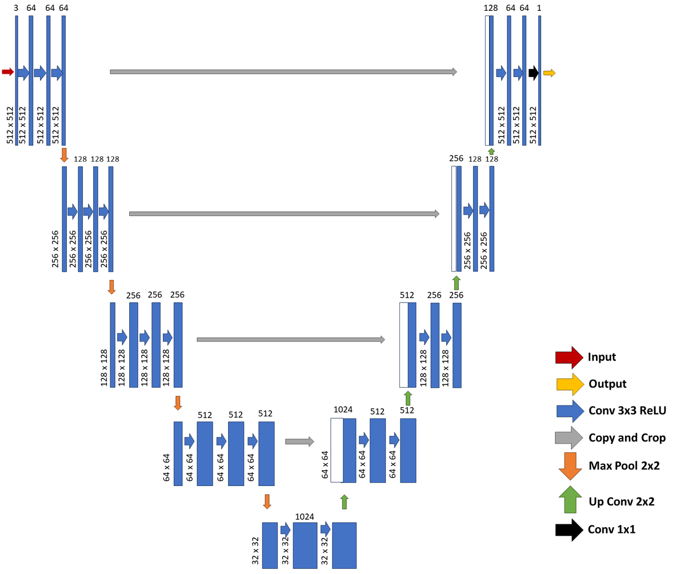
ESTRUCTURA UNET

Slide 9
05.
PIXEL ACCURACY
METRICA
60%
En este caso para la UNET se uso pixel accuracy

Slide 10
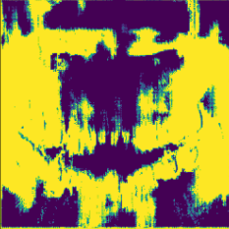
06.
RESULTADOS
Acontinuación se podran visualizar los resultados obtenidos de las predicciones de la UNET entrenada

Slide 11
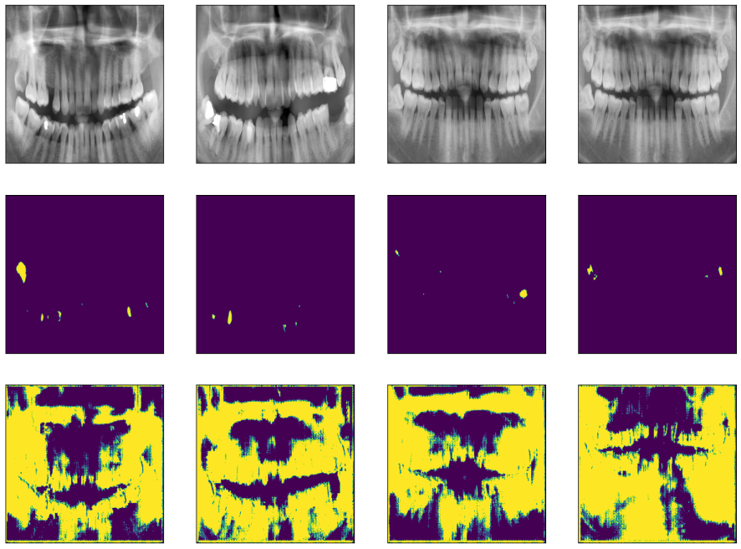
PREDICCIONES

Slide 12

07.
CONCLUSIONES
Algunas de las conclusiones que se pudieron deducir de los datos y resultados obtenidos

Slide 13
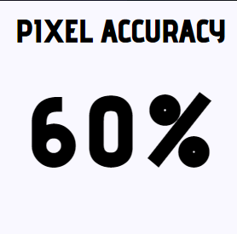

Slide 14
!GRACIAS!

